Slide 1
CHAPTER 09. 유효성 검사 : 북마켓 도서 등록 데이터의 유효성 검사하기

Slide 2
유효성 검사의 개요
자바스크립트를 이용한 유효성 검사
필터를 이용한 유효성 검사
정규 표현식을 이용한 유효성 검사
[북마켓] 도서 등록 데이터의 유효성 검사하기

Slide 3
유효성 검사의 개념을 이해합니다.
자바스크립트를 이용한 유효성 검사 방법을 익힙니다.
필터를 이용한 유효성 검사 방법을 익힙니다.
정규 표현식을 이용한 유효성 검사 방법을 익힙니다.
북마켓 도서 등록 데이터의 유효성을 검사합니다.

Slide 4
Section 01
유효성 검사의 개요

Slide 5
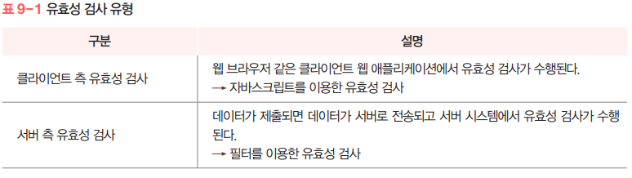
01. 유효성 검사의 개요
유효성 검사(Validation)
폼 페이지에 사용자가 입력한 데이터 값이 특정 규칙에 맞는지 검증하는 것을 의미
사용자가 실수로 유효하지 않은 데이터 값을 입력하면 부적합하다고 판단하고 다시 폼 페이지로 되돌려 사용자에게 오류가 있음을 알림

Slide 6
Section 02
자바스크립트를 이용한
유효성 검사

Slide 7
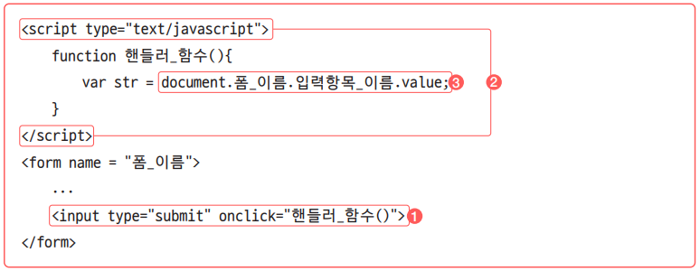
01. 핸들러 함수
핸들러 함수
사용자가 폼 페이지에 입력한 데이터 값이 특정 규칙에 맞는지 검사

Slide 8

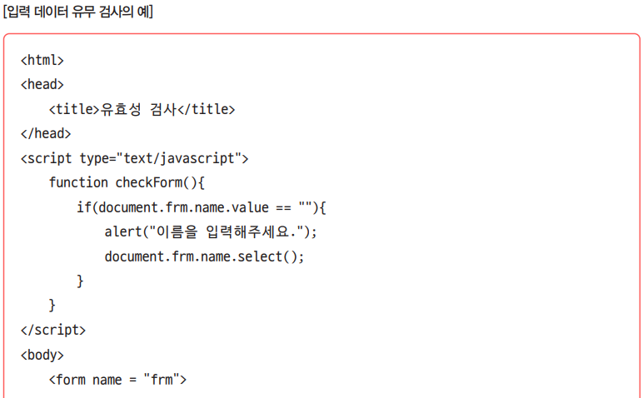
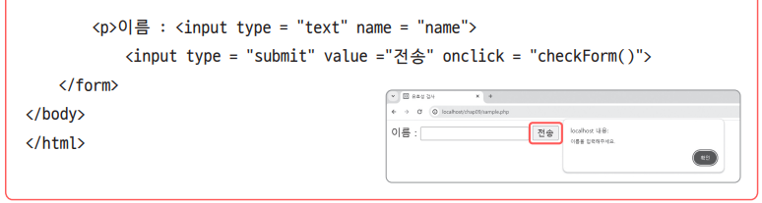
02. 데이터 유무 확인하기
데이터 유무 확인하기

Slide 9
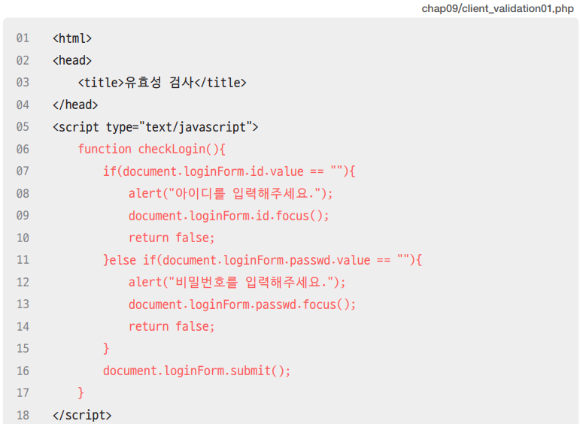
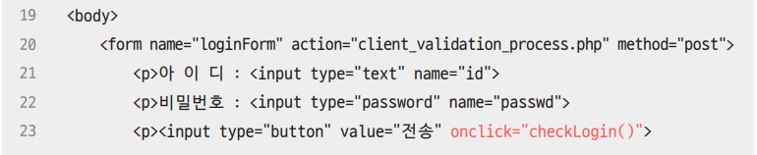
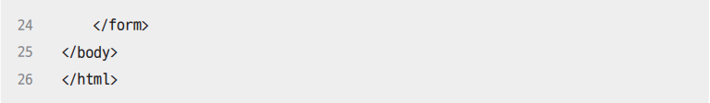
02. 데이터 유무 확인하기
예제 9-1
폼 페이지에 입력한 데이터(아이디, 비밀번호) 값의 유무 검사하기

Slide 10
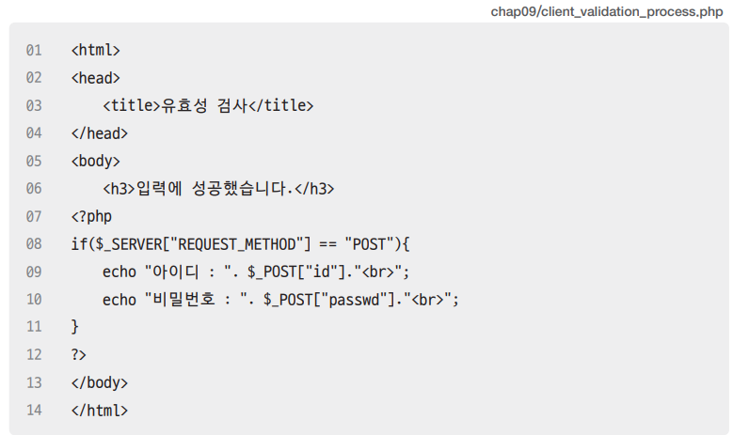
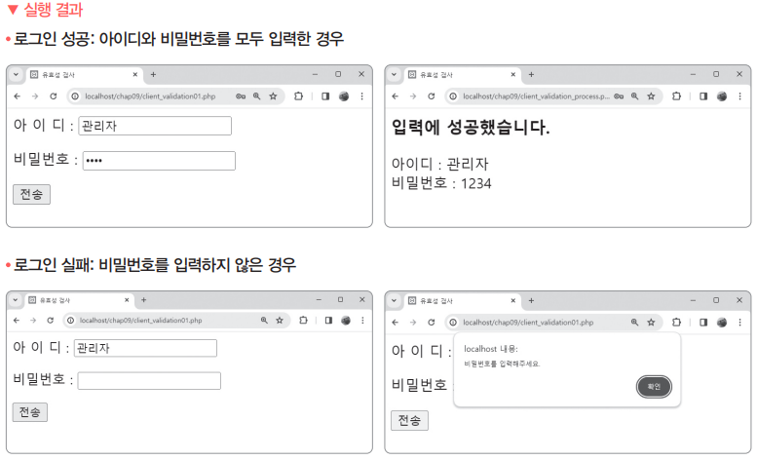
02. 데이터 유무 확인하기

Slide 11

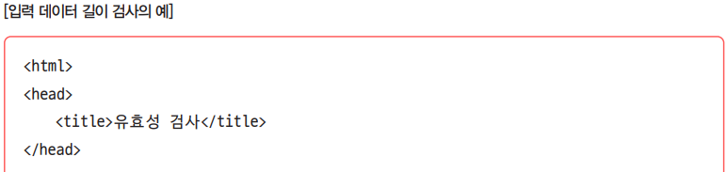
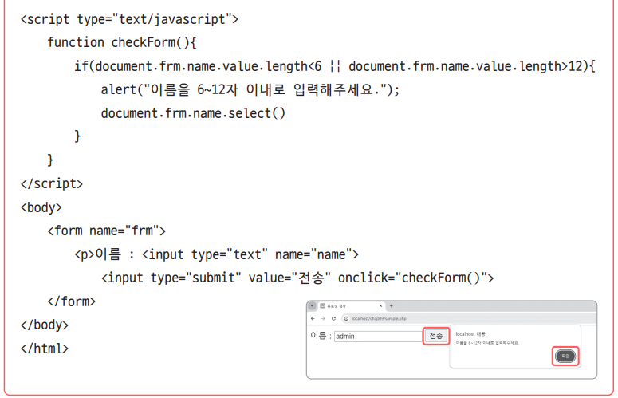
03. 데이터 길이 확인하기
데이터 길이 확인하기

Slide 12
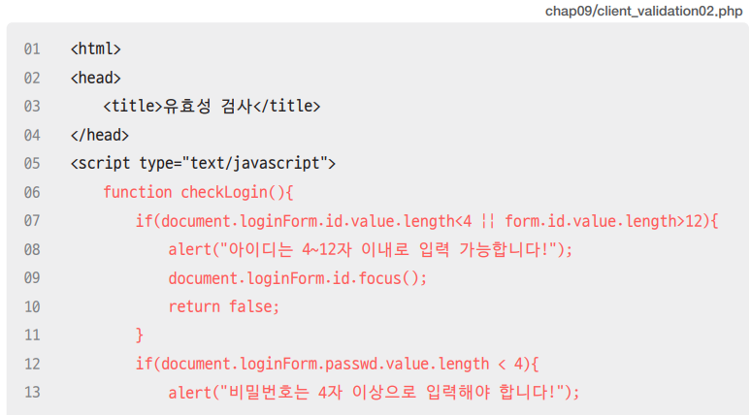
03. 데이터 길이 확인하기
예제 9-2
폼 페이지에 입력한 데이터(아이디, 비밀번호) 값의 길이 검사하기

Slide 13
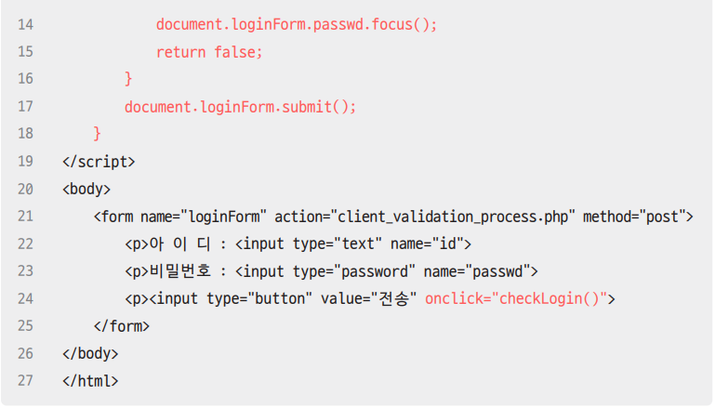
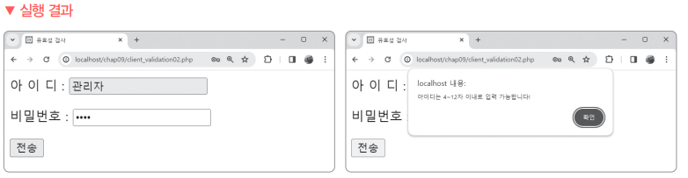
03. 데이터 길이 확인하기

Slide 14

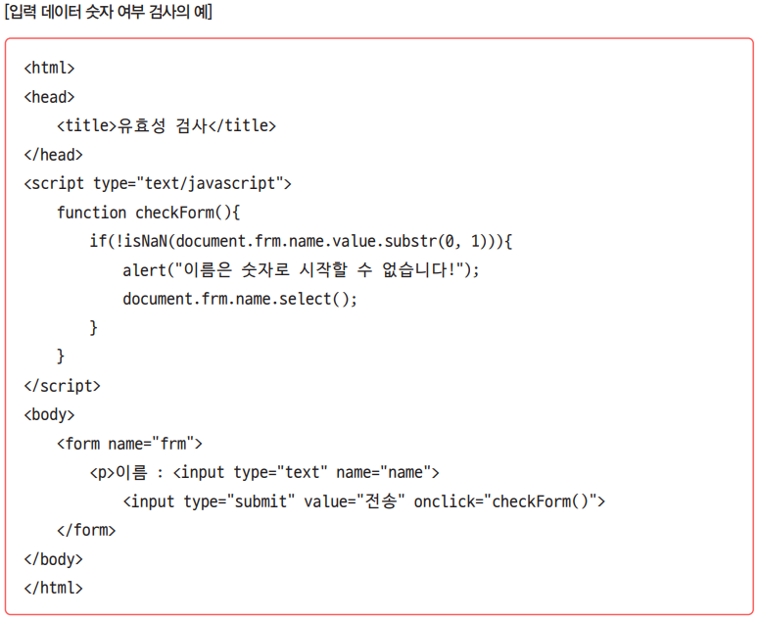
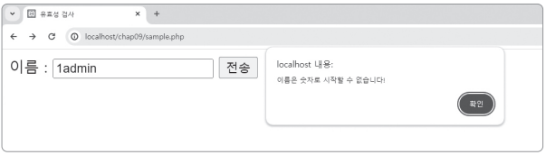
04. 숫자 여부 확인하기
숫자 여부 확인하기

Slide 15
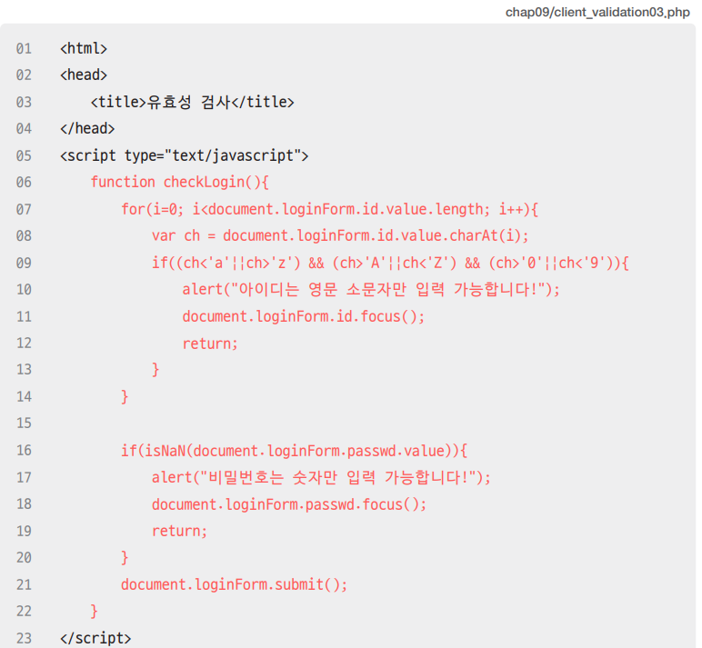
04. 숫자 여부 확인하기
예제 9-3
폼 페이지에 입력한 비밀번호 값이 숫자인지 검사하기

Slide 16
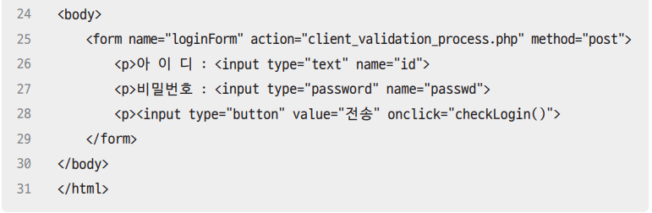
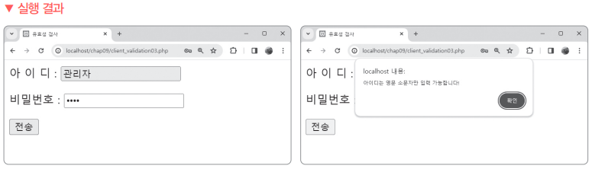
04. 숫자 여부 확인하기
예제 9-3
폼 페이지에 입력한 비밀번호 값이 숫자인지 검사하기

Slide 17
Section 03
필터를 이용한 유효성 검사

Slide 18

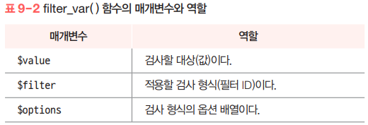
01. 필터
필터(Filter)
외부 입력의 유효성을 검사하는 데 사용
필터를 이용하여 이메일 주소, URL, IP 주소 등과 같은 데이터를 검사하고 삭제하면 데이 터 검증 작업을 더 쉽게 할 수 있음

Slide 19
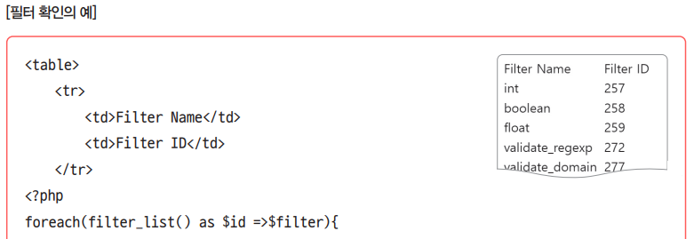
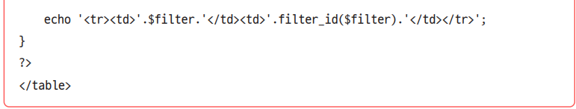
01. 필터

Slide 20

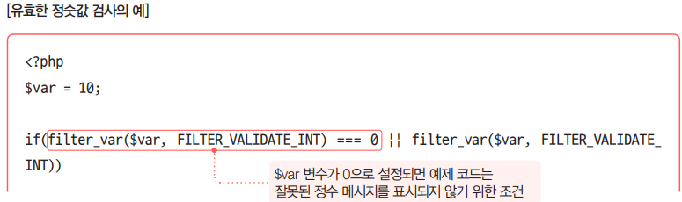
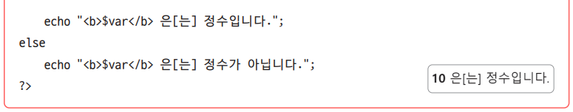
02. 정수 여부 검사하기
정수 여부 검사하기

Slide 21
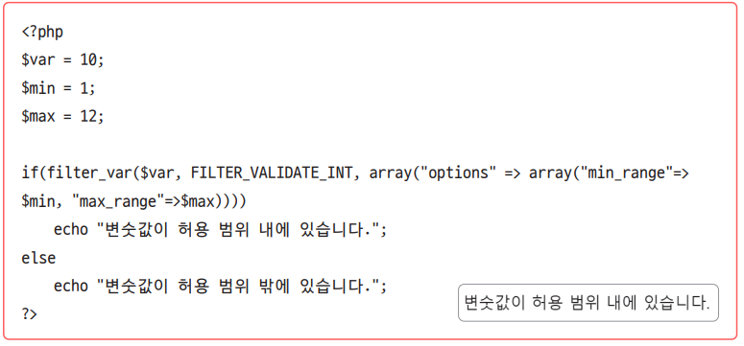
02. 정수 여부 검사하기
유효한 정수인지 확인하고 해당 값이 1~12 범위 내에 있는지 검사하는 예

Slide 22
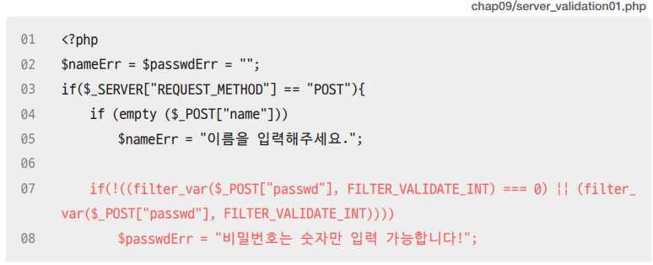
02. 정수 여부 검사하기
예제 9-4
폼 페이지에 입력한 비밀번호 값이 숫자인지 검사하기

Slide 23
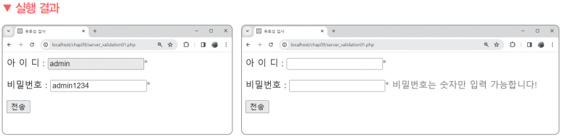
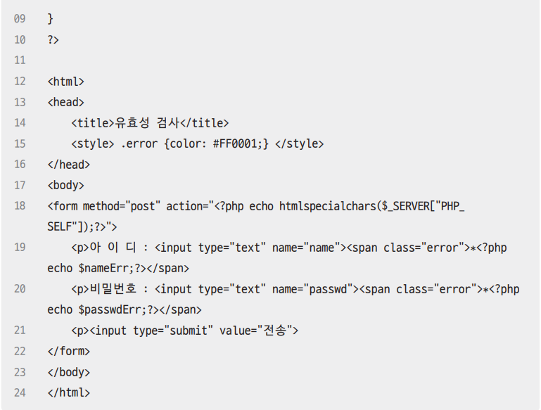
02. 정수 여부 검사하기

Slide 24

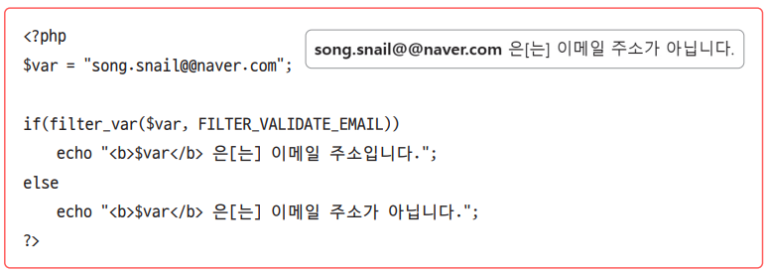
03. 이메일 주소 검사하기
이메일 주소 검사하기

Slide 25
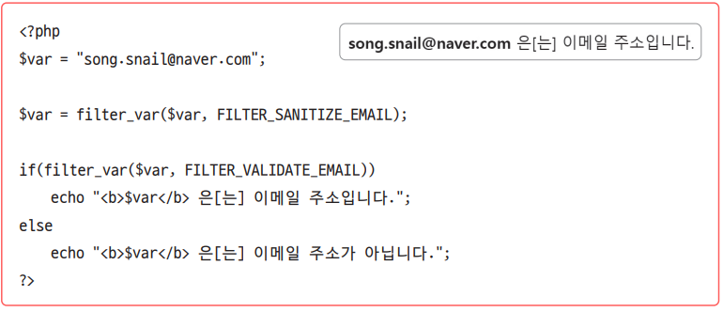
03. 이메일 주소 검사하기
이메일에서 @ 앞에 .(점)을 포함하여 유효한 이메일 주소로 검사하도록 FILTER _SANITIZE_EMAIL 필터를 사용한 예

Slide 26
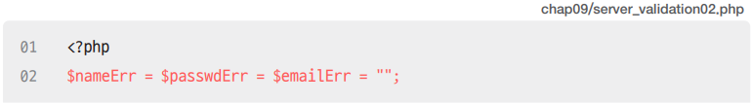
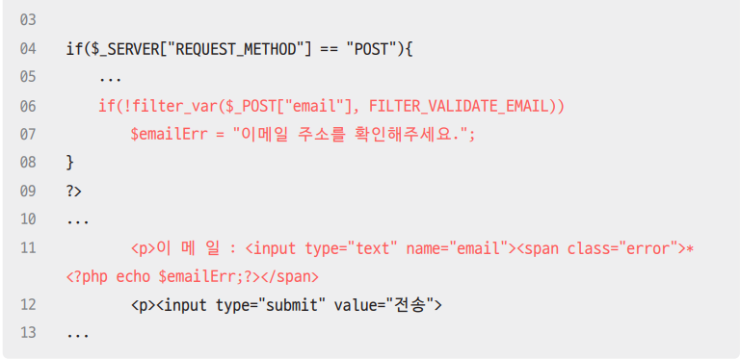
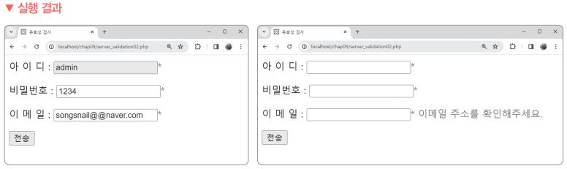
03. 이메일 주소 검사하기
예제 9-５
폼 페이지에 입력한 이메일이 유효한지 검사하기

Slide 27

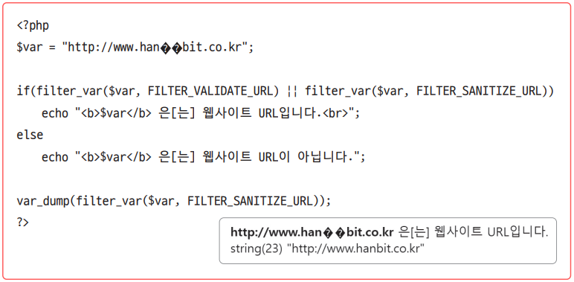
04. URL 검사하기
URL 검사하기
URL에 잘못된 문자가 있으면 삭제하고 유효성을 검사하는 예

Slide 28
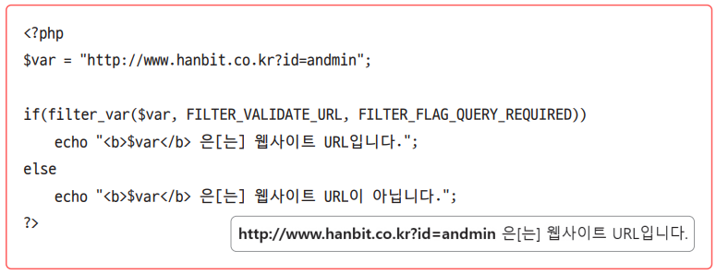
04. URL 검사하기
FILTER_FLAG_QUERY_REQUIRED 필터를 사용하여 URL에 쿼리 문자열이 포함 되어 있는지 여부를 검사하는 예

Slide 29
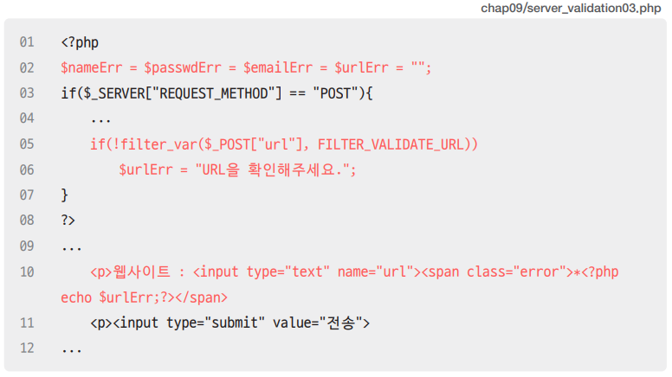
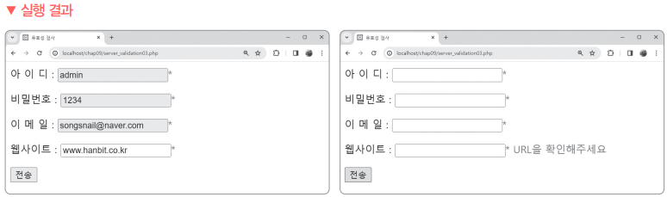
04. URL 검사하기
예제 9-６
폼 페이지에 입력한 URL이 유효한지 검사하기

Slide 30

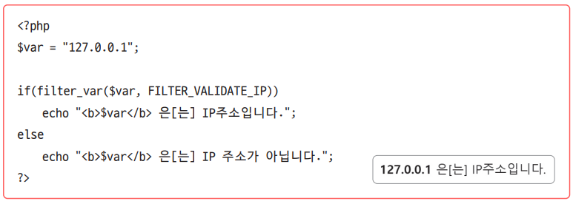
05. IP 주소 검사하기
IP 주소 검사하기
유효한 IP 주소인지 여부를 검사하는 예

Slide 31
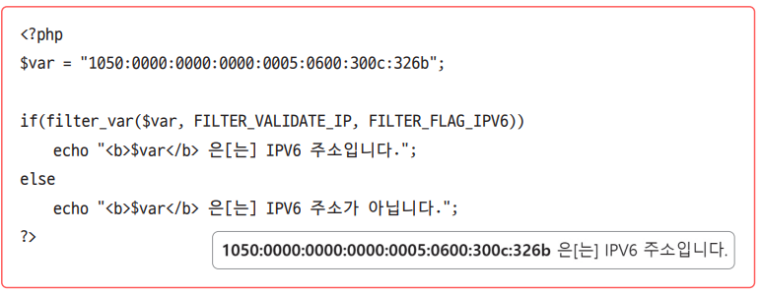
05. IP 주소 검사하기
유효한 IP 주소가 IPv6인지 여부를 검사하는 예

Slide 32
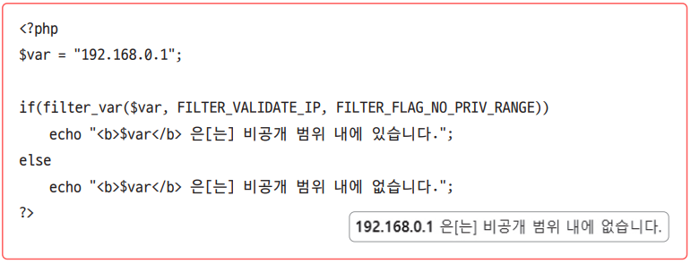
05. IP 주소 검사하기
비공개 범위 내, 예약된 범위 안에 있지 않도록 설정하는 예

Slide 33
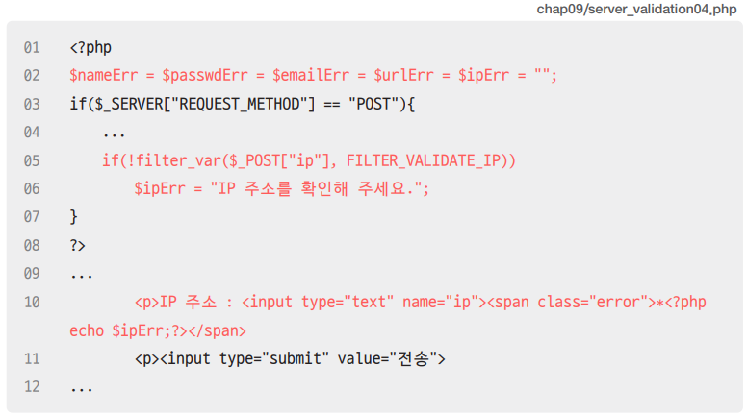
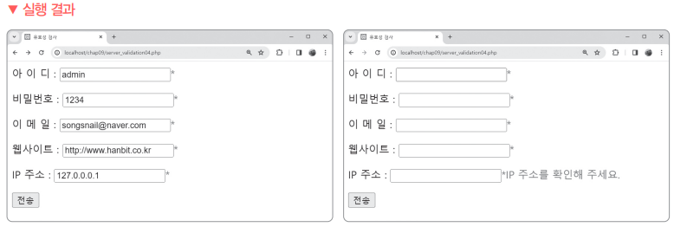
05. IP 주소 검사하기
예제 9-7
폼 페이지에 입력한 IP 주소가 유효한지 검사하기

Slide 34
Section 04
정규 표현식을 이용한
유효성 검사

Slide 35
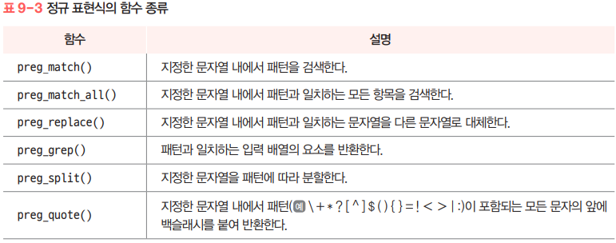
01. 정규 표현식
정규 표현식(Regular Expression)
특정한 규칙을 가진 문자열의 집합을 표현하는 데 사 용하는 형식 언어

Slide 36

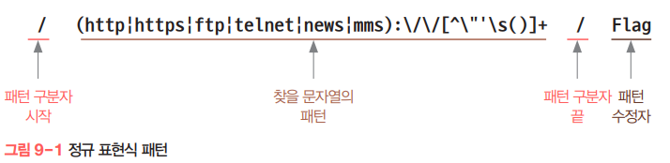
02. 정규 표현식의 패턴 유형
정규 표현식 패턴
/abc/와 같은 단순 문자, 또는 /ab*c/나 /Chapter (\d+)\.\d*/처럼 단순 문 자와 특수 문자를 조합하고 슬래시(/)로 묶은 패턴으로 구성

Slide 37
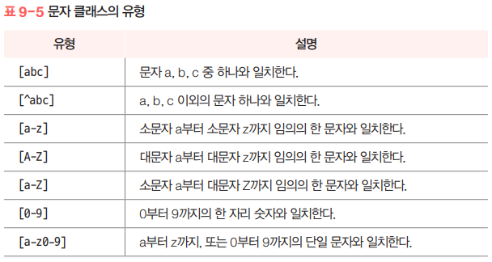
02. 정규 표현식의 패턴 유형
문자 클래스
대괄호([ ])로 둘러싸인 문자 패턴을 의미하며, 지정된 문자 목록 중 단일 문자와 일치

Slide 38
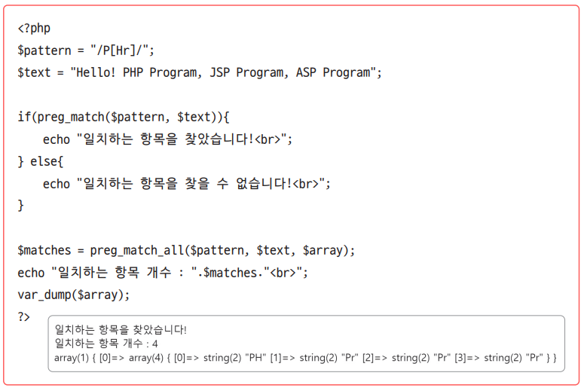
02. 정규 표현식의 패턴 유형
정규식과 PHP의 preg_match( ) 함수를 사용하여 문자열에서 패턴의 존재 여부를 찾 는 방법을 보여주는 예

Slide 39
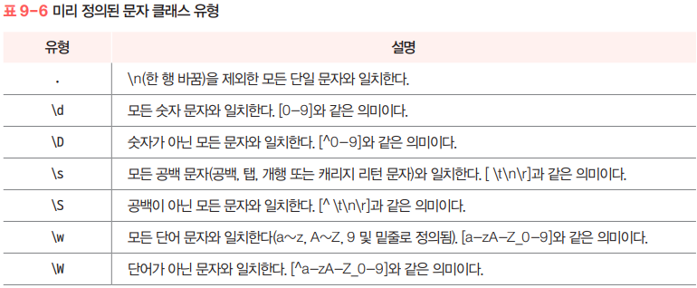
02. 정규 표현식의 패턴 유형
미리 정의된 문자 클래스
숫자, 문자, 공백과 같은 일부 문자 클래스는 너무 자주 사용

Slide 40
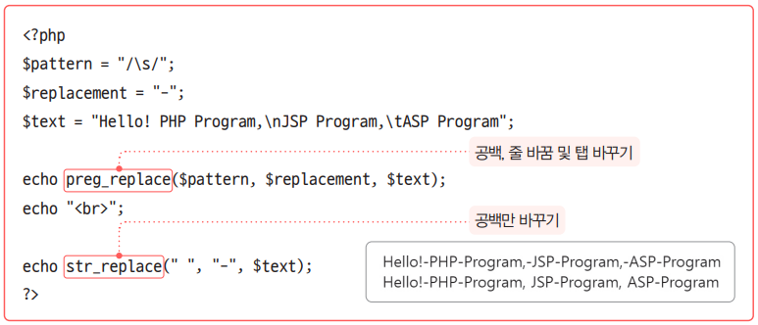
02. 정규 표현식의 패턴 유형
정규 표현식과 PHP의 preg_replace( ) 함수를 사용하여 문자열에서 공백을 찾아 하 이픈 문자로 바꾸는 방법을 보여주는 예

Slide 41
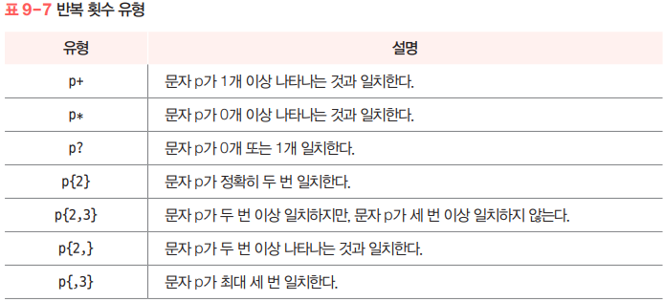
02. 정규 표현식의 패턴 유형
반복 횟수
정규 표현식의 문자 반복 횟수를 특정 패턴으로 지정

Slide 42
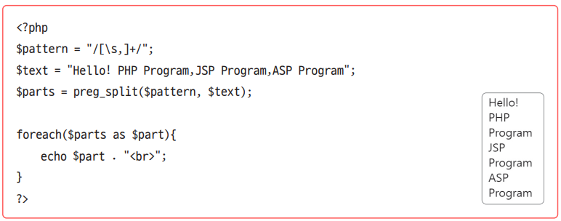
02. 정규 표현식의 패턴 유형
PHP의 preg_split( ) 함수를 사용하여 쉼표, 쉼표 시퀀스, 공백 또는 이들의 조합으로 문자열을 나눈 예

Slide 43

02. 정규 표현식의 패턴 유형
위치 앵커
행, 단어 또는 문자열의 시작이나 끝에서 특정 패턴을 일치시키기 위해 위치 앵커를 사용

Slide 44

02. 정규 표현식의 패턴 유형
PHP preg_grep( ) 함수 사용하여 이름 배열에서 문자 "J"로 시작하는 이름만 표시

Slide 45

02. 정규 표현식의 패턴 유형
패턴 수정자
패턴 일치가 처리되는 방식을 제어할 수 있음
패턴 수정자는 정규식 바로 뒤에 배치됨

Slide 46

02. 정규 표현식의 패턴 유형
예제 9-8
회원 가입 폼 페이지에 입력한 데이터 형식의 유효성 검사하기

Slide 47


02. 정규 표현식의 패턴 유형
예제 9-8
회원 가입 폼 페이지에 입력한 데이터 형식의 유효성 검사하기

Slide 48

02. 정규 표현식의 패턴 유형
예제 9-8
회원 가입 폼 페이지에 입력한 데이터 형식의 유효성 검사하기

Slide 49
Section 05
[북마켓]
도서 등록 데이터의
유효성 검사하기

Slide 50

06. [북마켓] 도서 등록 데이터의 유효성 검사하기

Slide 51


06. [북마켓] 도서 등록 데이터의 유효성 검사하기

Slide 52

예제 9-9 도서 등록 페이지의 클라이언트 측 유효성 검사하기
1. 자바스크립트 관리 폴더 만들기
[BookMarket/resources] 폴더에 자바스크립트 파일을 관리하는 [js] 폴더를 만들고 이 폴더에 ‘validation.js’ 파일을 생성

Slide 53

예제 9-9 도서 등록 페이지의 클라이언트 측 유효성 검사하기
2. 유효성 검사를 위한 핸들러 함수 작성하기
‘validation.js’ 파일에 다음과 같이 작성

Slide 54

예제 9-9 도서 등록 페이지의 클라이언트 측 유효성 검사하기

Slide 55


예제 9-9 도서 등록 페이지의 클라이언트 측 유효성 검사하기

Slide 56

예제 9-9 도서 등록 페이지의 클라이언트 측 유효성 검사하기
3. 도서 등록 페이지 수정하기
‘addBook.php’ 파일을 다음과 같이 수정

Slide 57

예제 9-9 도서 등록 페이지의 클라이언트 측 유효성 검사하기

Slide 58

예제 9-9 도서 등록 페이지의 클라이언트 측 유효성 검사하기

Slide 59

예제 9-10 도서 등록 페이지의 서버 측 유효성 검사하기
1. 오류 메시지 출력 페이지 작성하기:
‘addBook_Error.php’ 파일을 생성하고 유효성 검사로 오류를 출력할 수 있도록 다음과 같이 작성

Slide 60

예제 9-10 도서 등록 페이지의 서버 측 유효성 검사하기

Slide 61

예제 9-10 도서 등록 페이지의 서버 측 유효성 검사하기

Slide 62

예제 9-10 도서 등록 페이지의 서버 측 유효성 검사하기

Slide 63


예제 9-10 도서 등록 페이지의 서버 측 유효성 검사하기
2. 유효성 검사 작성하기
‘processAddBook.php’ 파일에 다음과 같이 추가

Slide 64

예제 9-10 도서 등록 페이지의 서버 측 유효성 검사하기

Slide 65

예제 9-10 도서 등록 페이지의 서버 측 유효성 검사하기

Slide 66

예제 9-10 도서 등록 페이지의 서버 측 유효성 검사하기

Slide 67

예제 9-10 도서 등록 페이지의 서버 측 유효성 검사하기

